Slide 1
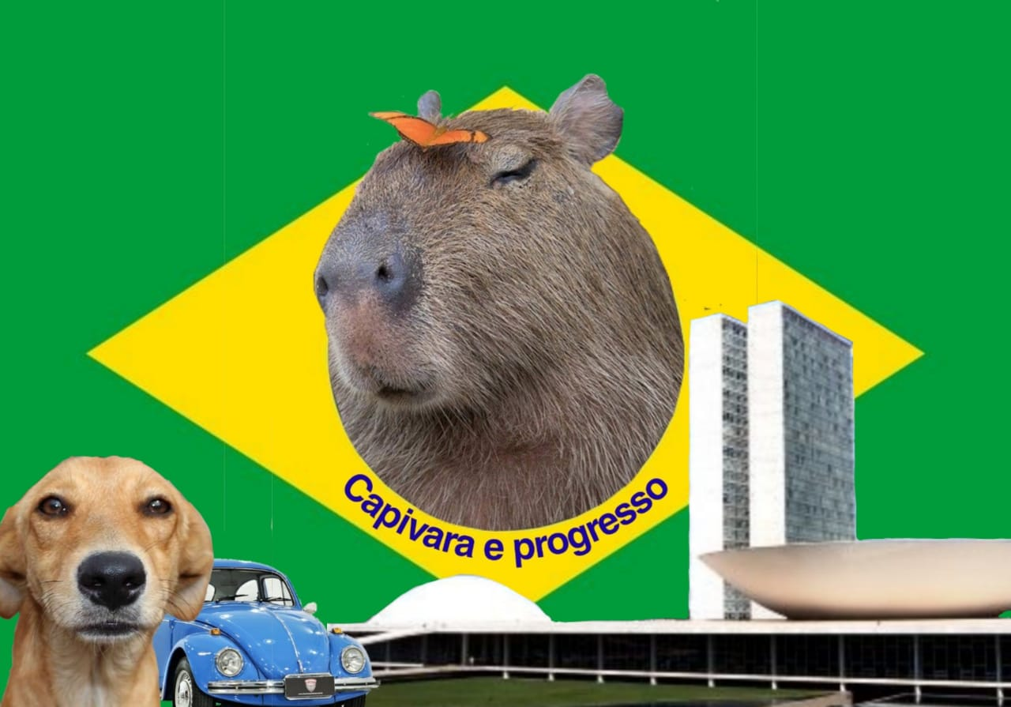
Welcome to Brazil
Integrantes:
Gabriel Leopoldino; Kauã Alves; Lavínia Dias; Rafaela Rodrigues.
Instrutor:
Alexandre Pimentel

Slide 2
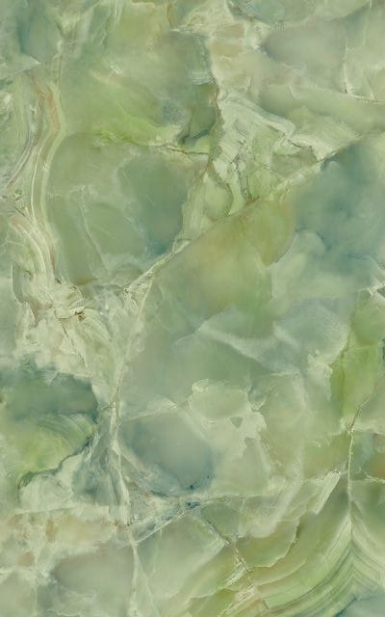
Informações do aplicativo:
Welcome to Brazil é um jogo de perguntas e respostas relacionadas a acontecimentos e memes da atualidade no Brasil.
Ele gera algumas perguntas para o jogador onde apenas uma estará correta, ao clicar na correta o jogador passa de nível e ao clicar na errada e fim de jogo.

Slide 3
Perguntas
Quem trabalhou mais?
Todos participaram com a mesma quantidade de tarefas para serem executadas.
Quais foram os aprendizados?
Conseguimos aprender a mexer no GitHub e a fazer pesquisas mais aprofundadas.

Slide 4
Perguntas
Quais as vantagens do trabalho em equipe?
Não sentimos sobrecarga pois a divisão dos trabalhos e o comprometimento de cada integrante fez com que conseguíssemos concluir o projeto com êxito
Qual a vantagem do versionador (GitHub)?
Por esse versionador conseguimos divulgar nossos projetos, podemos utilizá-lo como portifólio e conseguimos colaborar e aprender com outros projetos.

Slide 5
Perguntas
Quais foram os maiores desafios enfrentados?
Nosso maior desafio foi transmitir assuntos que aconteceram e acontecem no Brasil de uma forma divertida, com imagens e utilizando memes brasileiros.

Slide 6
Divisão de tarefas
Lavínia: Ficou responsável pela interface do usuário (escolha dos memes, edição das imagens e paleta de cores do aplicativo)
Gabriel: Responsável pela programação e pelo repositório no GitHub;
Kauã: Responsável por uma parte da programação, fluxograma e relatório das atividades de cada reunião;
Rafaela: Responsável por editar o repositório, pela organização e slides.

